Slide 1
多媒體報告
報告人：王韋婷

Slide 2


光影秀
用光影打光在建築物上，結合科幻與現實。
帶動觀光。
為那些建築古蹟找到一種新的姿態出現在大眾面前。

Slide 3
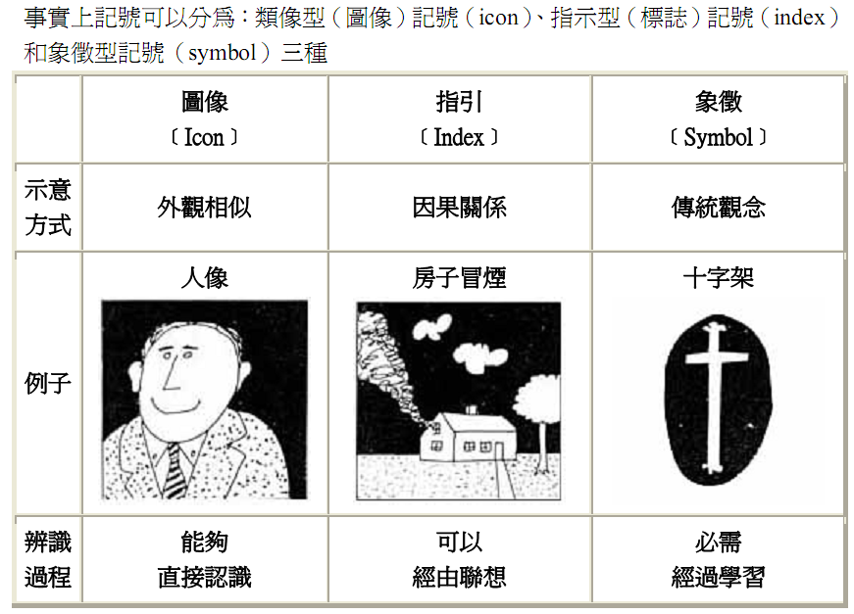

符號
美國哲學家皮爾斯的符號分類方式，除了分析符徵、符指和指涉物之外，運用其分類方法聯結他們的意義。

Slide 4
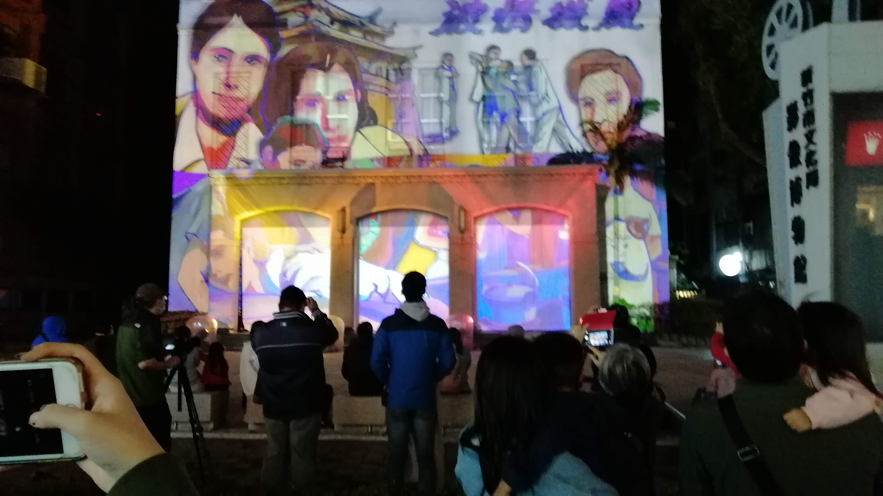

Slide 5
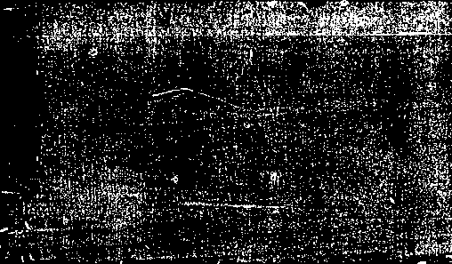
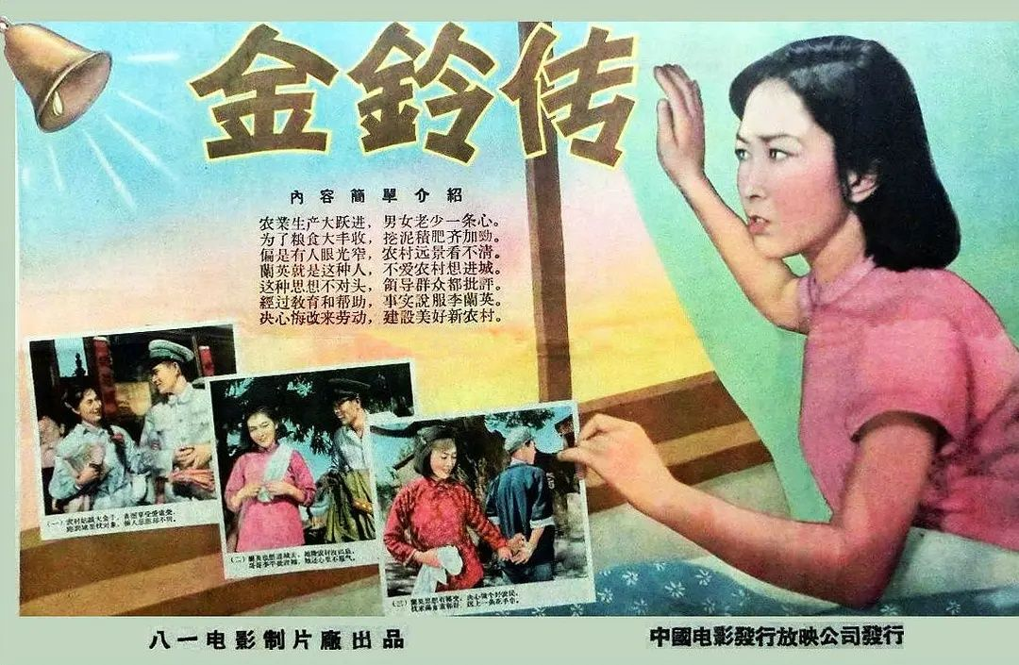
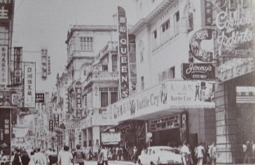
圖像：老電影
指引：舊電影院與新世代的衝突
象徵：舊時代的沒落
曾經的人滿為患，一部部感人肺腑的戲劇最終化為時代的眼淚。
我們卻能用現代的科技(光影展)，再次將彼時的人與此時的我們相互連接。

Slide 6

謝謝聆聽

